Slide 1
세미나
12 장 문자열 ( C 프로그래밍)
20171687 이상민

Slide 2
목차
001
개념 정리
002
코딩 예제

Slide 3

001
개념 정리
문자열?
문자들의 연속이다. 문자열은 “abc” 와 같이 표시하고 문자는 ‘a’ 와 같이 표시한다.
문자열은 어디에 저장?
char형의 배열을 이용하면 문자열을 저장할 수 있다.
문자열의 끝은 반드시 NULL 문자로 표시를 해주어야 한다.
‘ A ‘ 와 “ A “ 의 차이점
‘A’ 는 하나의 문자를 나타내며 “A”는 문자열을 나타내서 NULL 문자가 추가 된다.
문자 배열의 초기화
char str[4] = { ‘a’ , ‘b’ , ‘c’ , ‘\0’ };
char str[4] = “abc”;
char str[4] = “” ; // NULL 문자열로 초기화
char str[] = “abc”; //편리, 배열이 크기는 4가 된다.

Slide 4
001
개념 정리
문자열의 변경
라이브러리 함수인 strcpy() 를 사용하여 문자열을 문자 배열에 복사할 수 있다.
char str[10] = “ Hello “ ;
strcpy(str , “World”);
문자열 변경 조심할 점
char str[10] = “Hello”;
str = “ World “ ; // 문법적인 오류!!
문자열 상수와 포인터
char *p = “ HelloWorld”;
strcpy( p , “ Goodbye “ ) ; // 실행 오류가 발생
char *p = “ HelloWorld “;
p = “ Goodbye “ ; // 가능하다.

Slide 5
001
개념 정리
문자 입출력 라이브러리
입출력 함수 || 설명
int getchar(void) 하나의 문자를 읽어서 반환 //버퍼o
void putchar(int c) 변수 c에 저장된 문자를 출력 //버퍼o
int getch(void) 하나의 문자를 읽어서 반환 //버퍼x
void putch(int c) 변수 c에 저장된 문자를 출력 //버퍼x
scanf(”%c”, &c) 하나의 문자를 읽어서 변수 c에 저장
printf(”%c”, c ); 변수 c에 저장된 문자를 출력
getchar( ) 과 putchar( )
_getch( ) 과 _putch( )
하나의 문자를 입력받거나 출력한다.
버퍼 사용
하나의 문자를 입력받거나 출력한다.
에코가 없으며 버퍼를 사용하지 않는다.
<conio.h> 를 포함하여야 한다!

Slide 6
001
개념 정리
문자열 입출력 라이브러리
입출력 함수 || 설명
char *gets(char *s) 한 줄의 문자열을 읽어서 문자 배열 s[]에 저장
int puts(const char *s) 배열 s[]에 저장되어 있는 한 줄의 문자열을 출력
gets( ) 와 puts( )
사용자로부터 한 줄을 입력받거나 출력한다.
문자 처리 라이브러리
이들 함수를 사용하려면 반드시 ctype.h 를 포함시켜야 한다.
toupper(c) : c를 대문자로 바꾼다.
tolower(c) : c를 소문자로 바꾼다.
toascii(c) : c를 아스키 코드로 바꾼다.

Slide 7
001
개념 정리
문자열 처리 라이브러리 함수
두 개의 문자열을 붙이는 작업이나 두 개의 문자열을 서로 비교하는 함수
#include <string.h> 필요
함수 || 설명
strlen(s) 문자열 s의 길이를 구한다.
strcpy(s1 ,s2) s2를 s1에 복사한다.
strcat(s1 , s2) s2를 s1의 끝에 붙여넣는다.
strcmp(s1 , s2) s1과 s2를 비교한다.
strncpy(s1, s2 , n) s2의 최대 n개의 문자를 s1에 복사한다.
strncat(s1 , s2 , n) s2의 최대 n개의 문자를 s1에 끝에 붙여넣는다.
strncmp(s1 , s2 , n) 최대 n개의 문자까지 s1과 s2를 비교한다.
strchr(s , c) 문자열 s 안에서 문자 c를 찾는다.
strstr(s1 , s2) 문자열 s1에서 문자열 s2를 찾는다.
char *strtok( s , delimit) 문자열 s를 delimit를 이용하여 토큰으로 분리한다.

Slide 8
001
개념 정리
문자열 수치 변환
문자열을 수치로 변환
함수 || 설명
sscanf(s, ... ) 문자열 s로부터 지정된 형식으로 수치를 읽어서 변수 저장.
sprintf(s, ... ) 변수의 값을 형식 지정자에 따라 문자열 형태로 문자 배열 s에 저장.
전용 함수 사용
함수 || 설명
int atoi( const char *str); str을 int형으로 변환한다.
double atof( const char *str); str을 double형으로 변환한다.
문자열의 배열
char s[3][6] = {
“init”,
“open”,
“close”
};

Slide 9
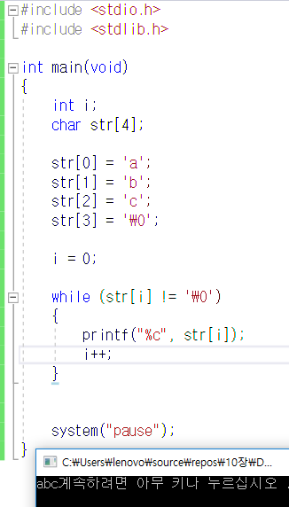
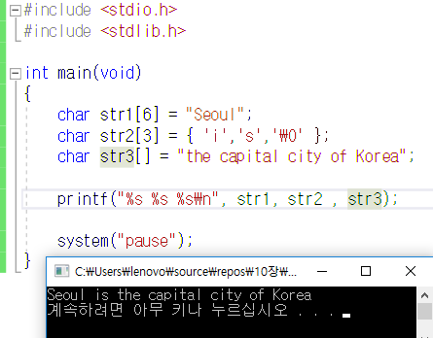
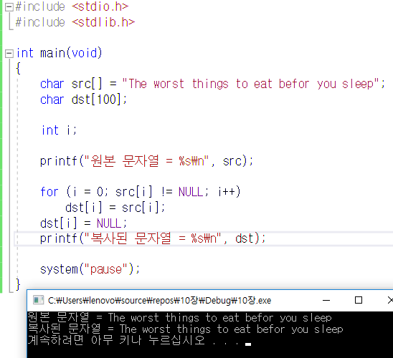
002
코딩 예제
예제 1
예제 2
예제 3

Slide 10
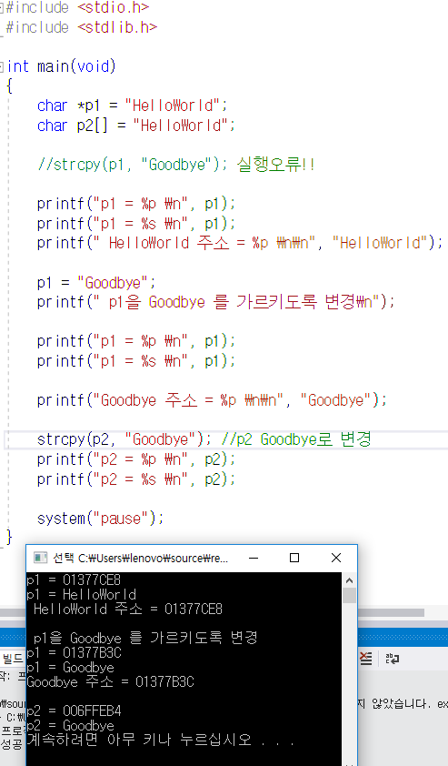
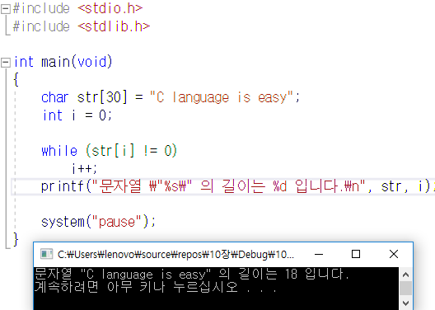
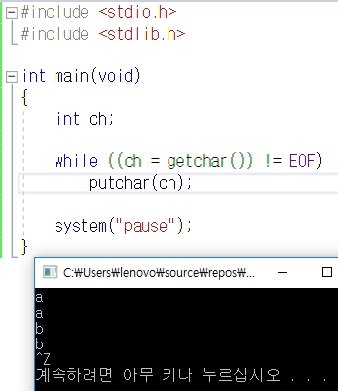
002
코딩 예제
예제 4
예제 5
예제 6

Slide 11
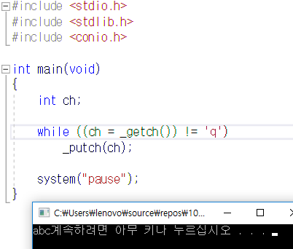
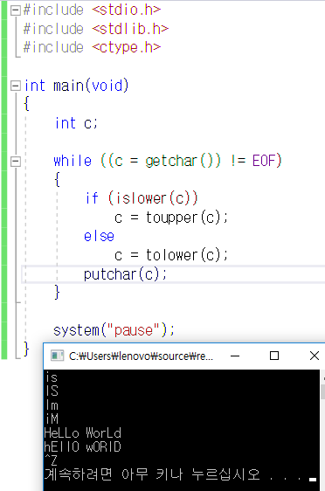
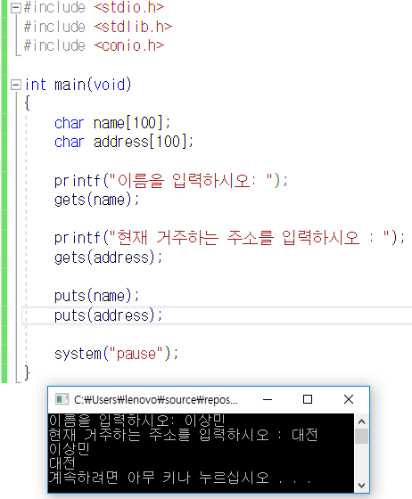
002
코딩 예제
예제 7
예제 8
예제 9

Slide 12
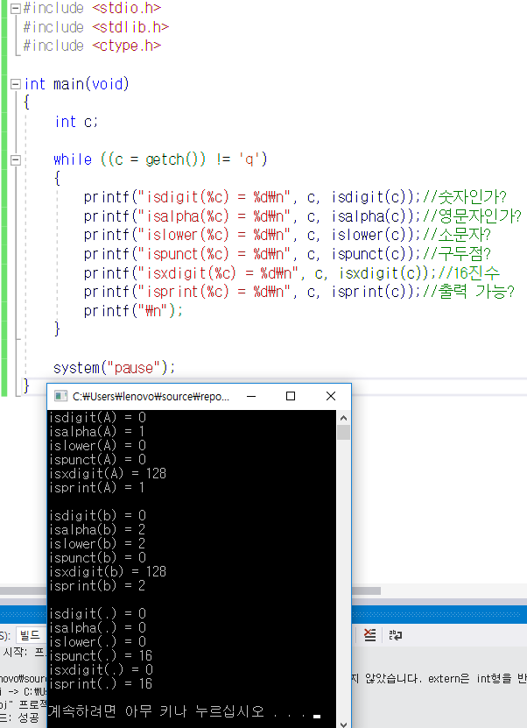
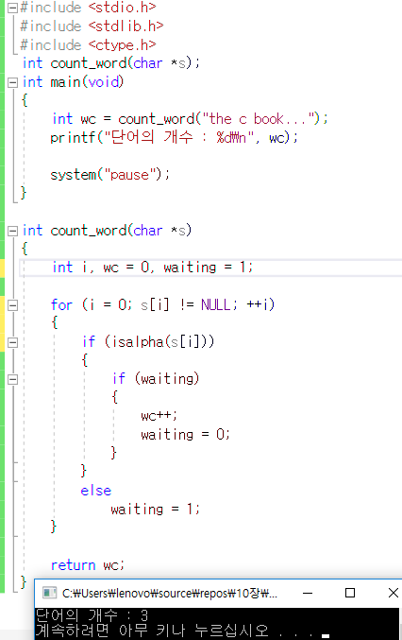
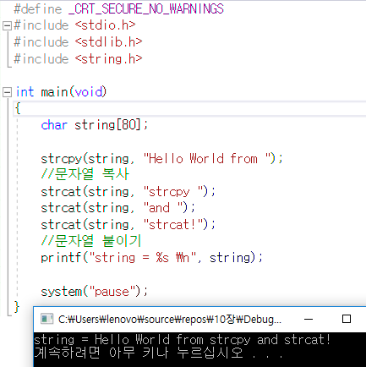
002
코딩 예제
예제 10
예제 11
예제 12

Slide 13
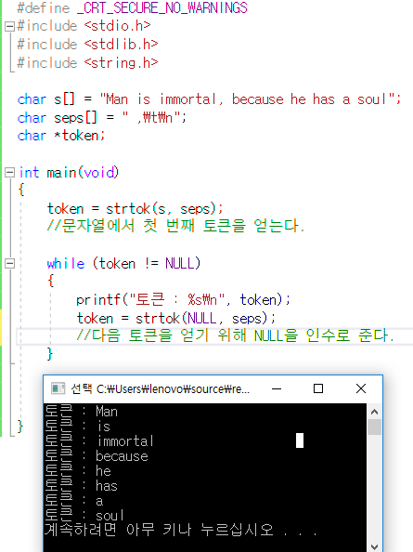
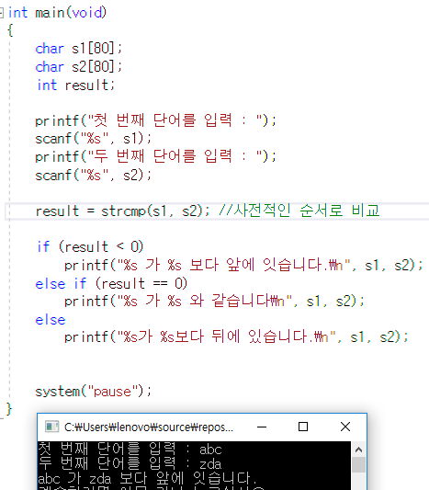
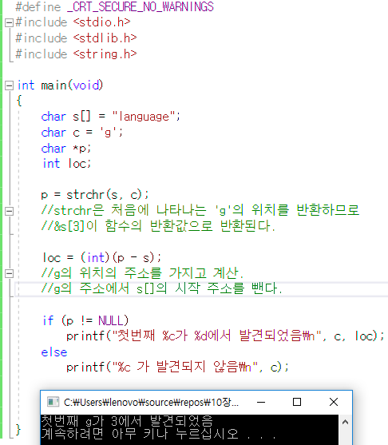
002
코딩 예제
예제 13
예제 14
예제 15

Slide 14
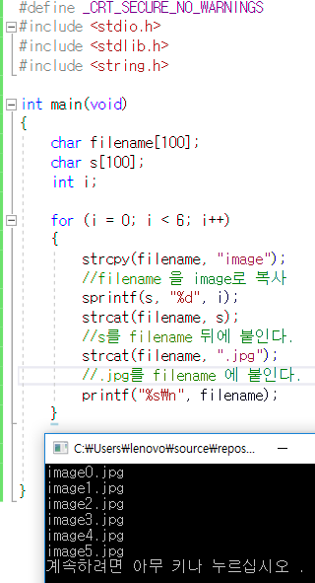
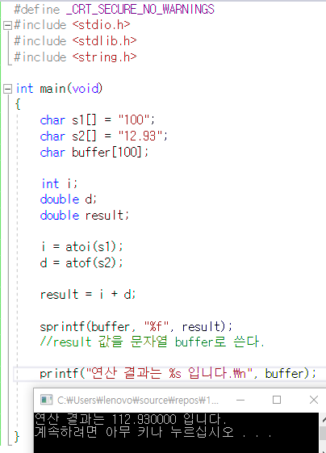
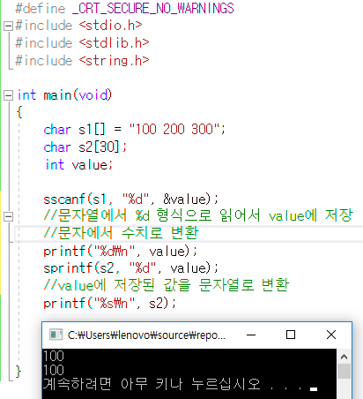
002
코딩 예제
예제 16
예제 17
예제 18

Slide 15
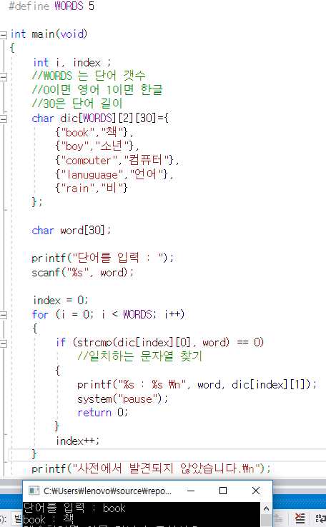
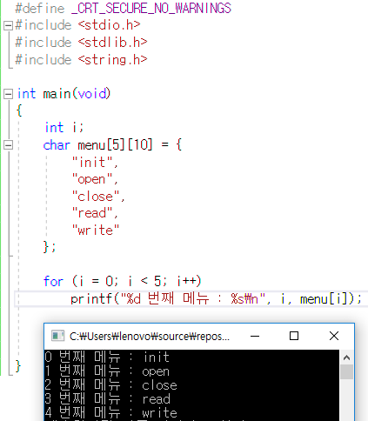
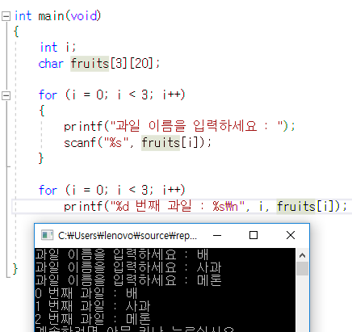
002
코딩 예제
예제 19
예제 20
예제 21

Slide 16
002
코딩 예제
예제 19
예제 20
예제 21

